Slide 1

פרויקט במדעי הרשתות
מציגים:
אביבה שניאור
אבירם חדד

Slide 2
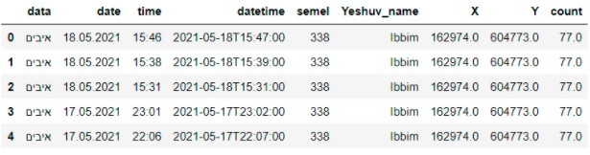
דאטה
נתונים – התראות על יישובים לפי יום ושעה (קרדיט- יואב טפר)
תחילת מבצע שומר החומות- 10.05.21
עיבוד הדאטה בשני מובנים:
איחוד יחידות זמן קטנות
איחוד איזורי יישוב
ניקוי והתאמת הנתונים על מנת להוציא קוארדינטות של היישובים.

Slide 3
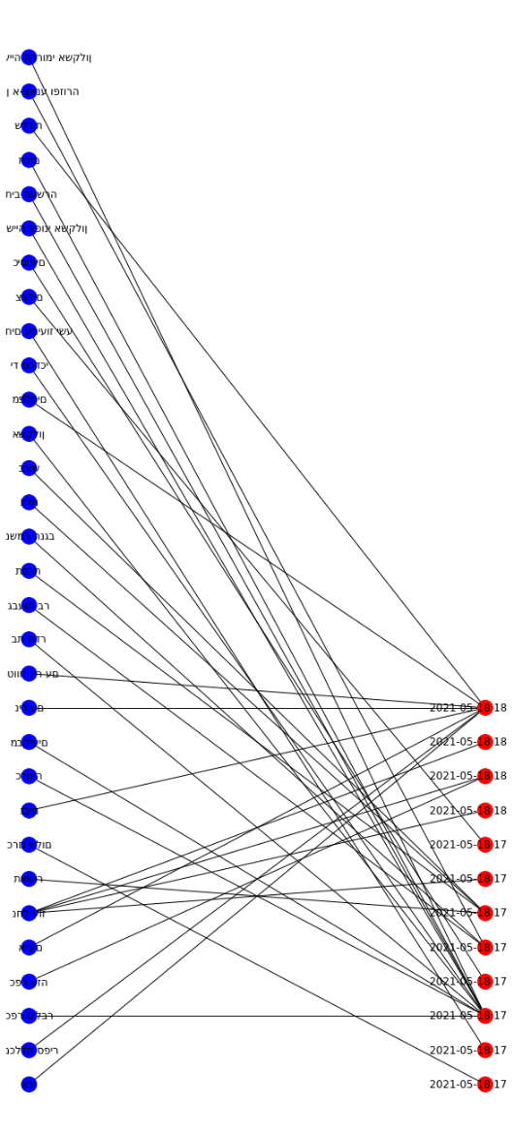
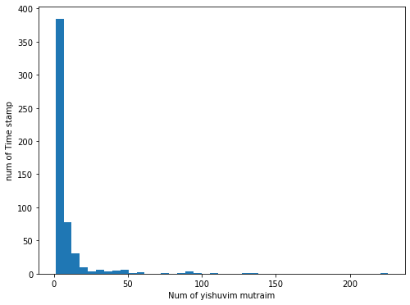
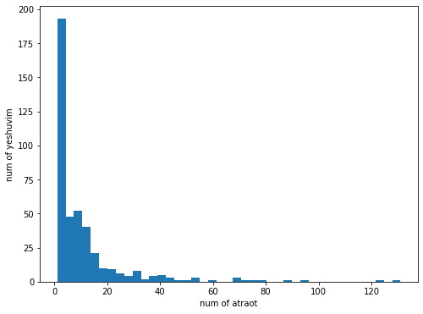
שלב א'- בניית גרף דו צדדי
צמתים מצד ימין (540) - זמני ההתראה.
צמתים מצד שמאל (421) – יישובים.
קשתות – התראות ליישובים לפי זמן התראה.
ממצאים על הגרף:
יישוב שנפגע הכי הרבה – אשקלון (131).
נק' הזמן בה ירו להכי הרבה יישובים – 11/05/21 21:05 (226).

Slide 4
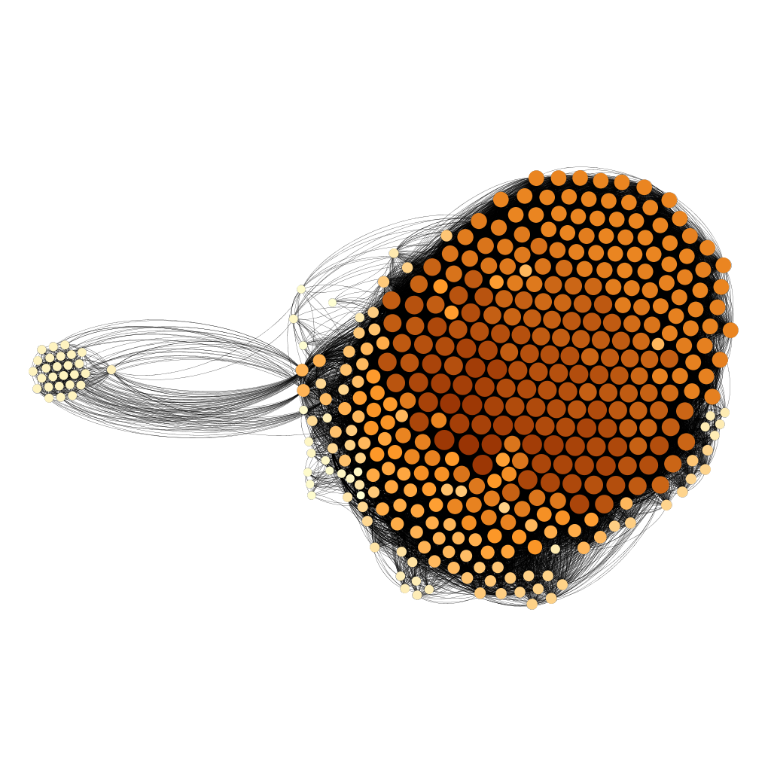
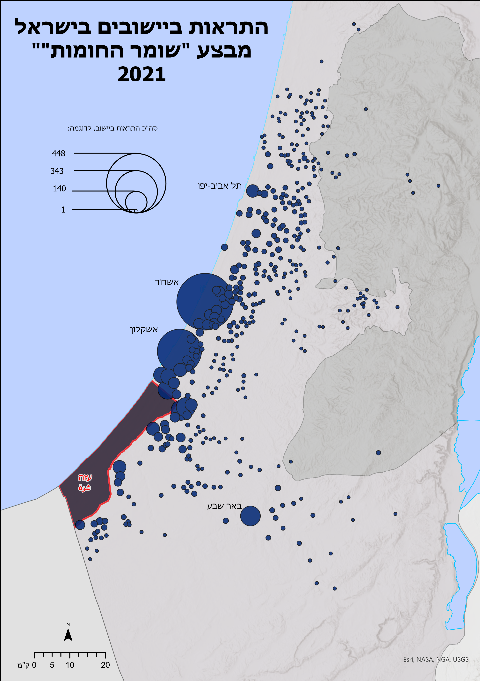
שלב ב'- בניית גרף ממושקל
השטחת הגרף.
צמתים = יישובים (421).
קשתות ממושקלות = מס' הפעמים בהם שני יישובים טווחו באותה נק' זמן (42833).

Slide 5
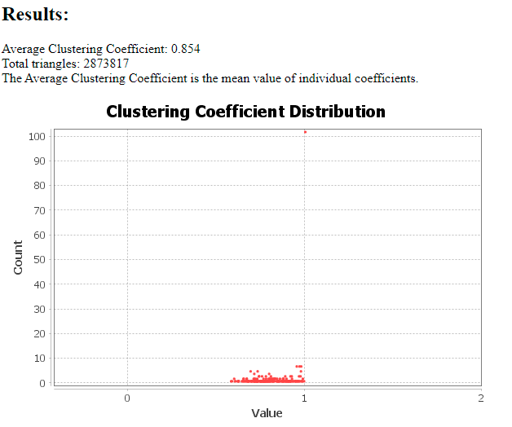
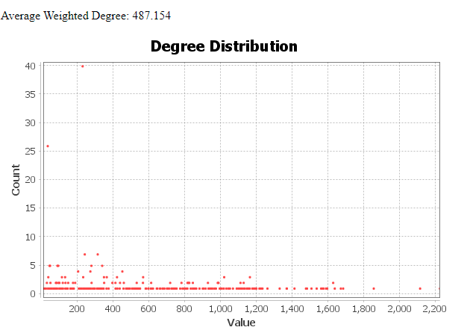
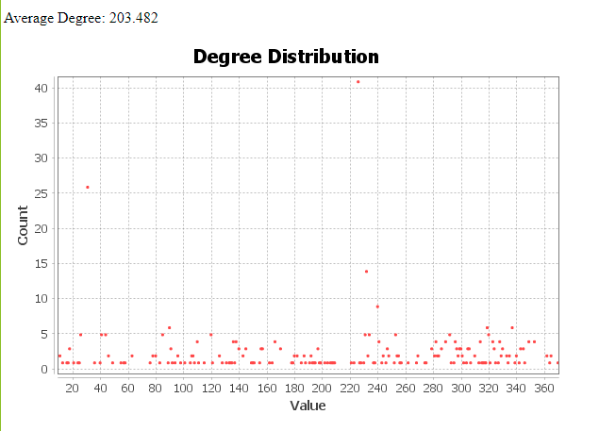
ממצאי הגרף
Density: 0.484
Radius: 2
Diameter: 3 Average Path length: ~1.6
Small world

Slide 6
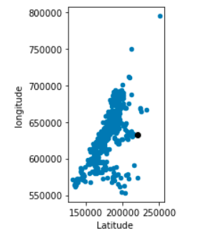
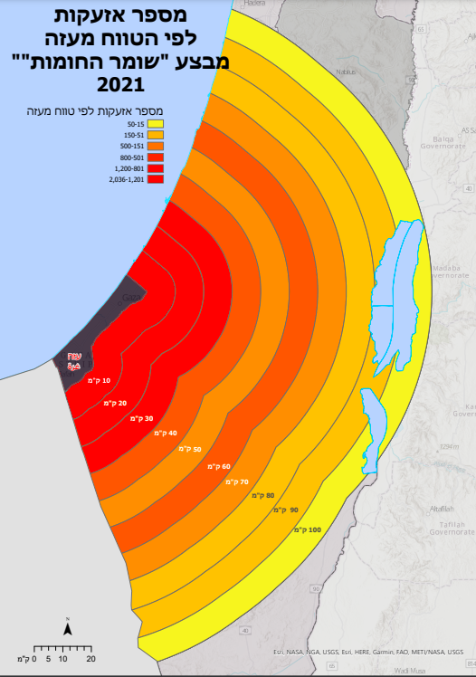
שלב ג'- אנליזה על הגרף: חיזוי משקולות
פונקציה של מרחק בין יישוב לחבירו.
פונקציה של מרחק קליפתי מעזה ליישובים.

Slide 7
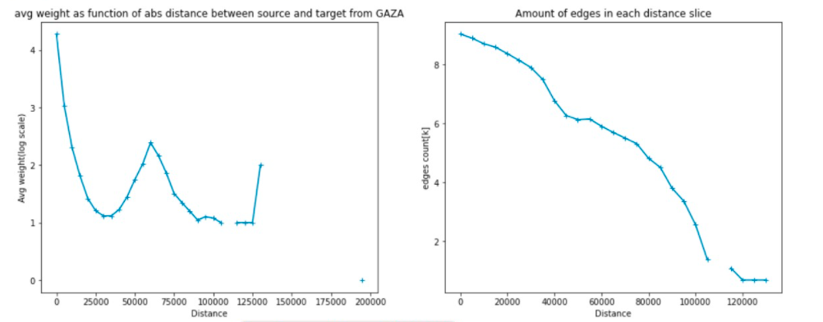
היפותיזה א'- מרחק קליפתי מעזה

Slide 8
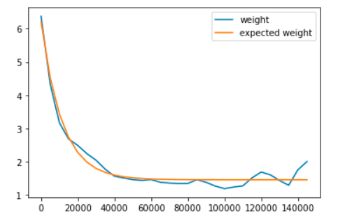
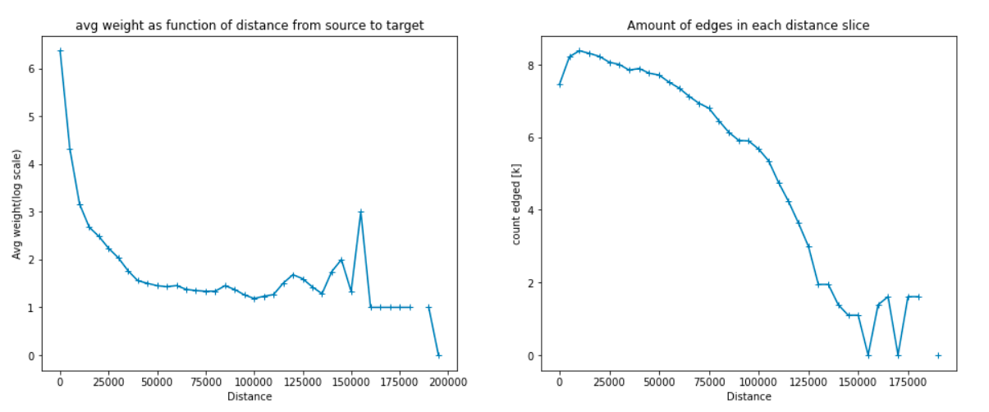
היפותיזה ב'- מרחק בין יישובים
f= b*exp(-a*x) + c
a = 8.76774726e-05
b = 4.75791382
c = 1.45009695

Slide 9
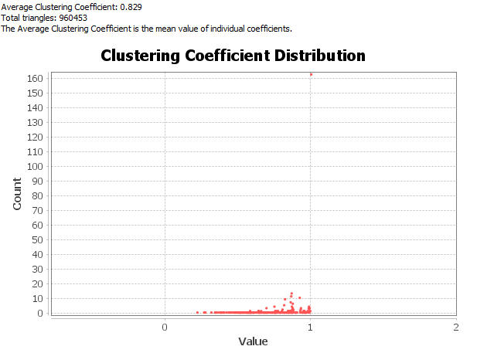
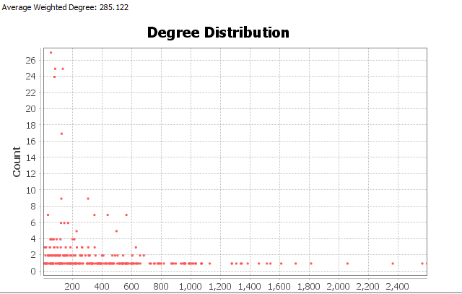
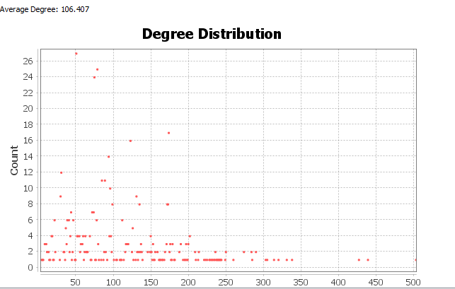
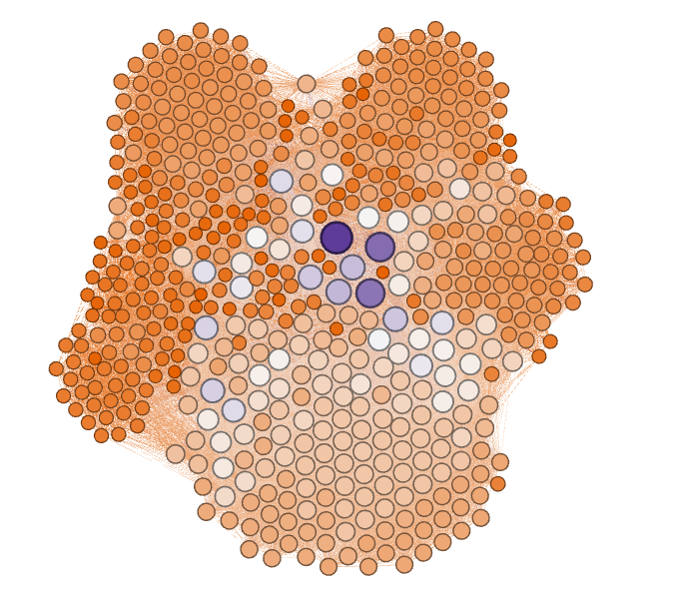
תוצאות נוספות- נספחים
Density: 0.197
Diameter: 3
Radius: 2
Average Path length: 1.81

Slide 10
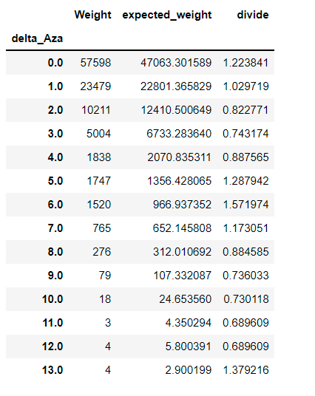
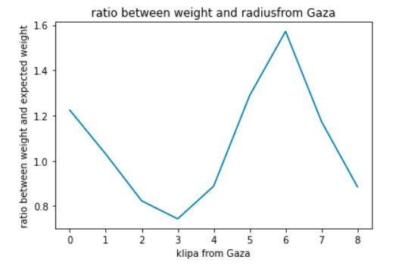
תוצאות נוספות- נספחים

